Slide 1
Алгоритм
Информатика
2 класс
Учитель МОУ «СОШ №56»
г. Новокузнецк
Муравьева
Марина
Игоревна

Slide 2
Повторение темы
«Последовательность событий»
Как собрать пирамиду из кругов?

Slide 3
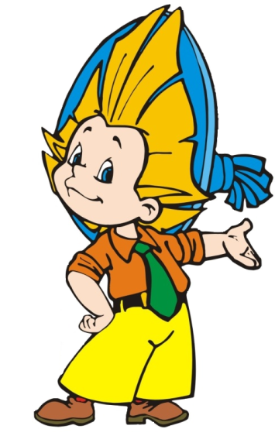
Поможем Незнайке вымыть посуду
Вымой посуду
1. Собрать посуду в раковину
2. Включить воду
3. Вымыть посуду
4. Выключить кран с водой
5. Вытереть руки полотенцем
Порядок действий, совершенных в строгом порядке, т.е. по определенному плану, называется словом АЛГОРИТМ

Slide 4
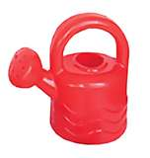
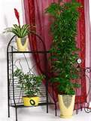
Представим, что нам дано задание полить цветы
Полить цветы
1. Взять лейку с водой
2. Подойти к цветам
3. Полить цветы
4. Убрать лейку на место
5. Стоп

Slide 5

Поможем Незнайке раскрасить мяч
2
1
3
4
4
3
1
2
2
4
1
3

Slide 6
Составим алгоритм «Раскрась мяч»
Алгоритм «Раскрась мяч»
Раскрасить мяч красной краской
Начало
Взять кисточку с желтой краской
Раскрасить мяч синей краской
Взять кисточку с синей краской
Раскрасить мяч желтой краской
Взять кисточку с зеленой краской
Раскрасить мяч зеленой краской
Конец
Взять кисточку с красной краской

Slide 7

Игра «Зарядка»
Левый глаз закрой - открой.
Правый глаз закрой - открой.
Посмотри ты влево, вправо.
Посмотри ты вверх и вниз.
Широко ты улыбнись.
А теперь закрой ты глазки.
И представь себя ты в сказке.

Slide 8
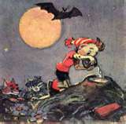
Задание 29. Помоги Буратино закопать золотые червонцы на Поле чудес
Алгоритм «ЗАКОПАЙ ЧЕРВОНЦЫ»
1.
2.
3.
4.
5.
6.
Положи деньги в яму
Стоп
Полей водой
Засыпь яму землёй
Выкопай яму
Скажи: «Крекс, фекс, пекс»

Slide 9

Игра «Выполни действия»
Возьми конфету
Разверни конфету
Съешь конфету
Выброси фантик в
мусорное ведро
Стоп

Slide 10
Игра «Выполни действия»
Подойди к доске
Возьми карандаш
Нарисуй солнышко
Положи карандаш на место
Стоп

Slide 11
Задание 32. Выполни действия
Алгоритм «Диктант»
Возьми карандаш
Напиши диктант по клеточкам
Дорисуй полученный рисунок
Положи карандаш на место
Стоп

Slide 12
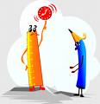
Задание 33. Выполни действия. Какое действие пропущено? Впиши его в нужное место
Алгоритм «НАРИСУЙ»
Возьми синий карандаш
Нарисуй воздушный шарик
Раскрась воздушный шарик
Положи карандаш на место
Стоп

Slide 13

Задание 30. Научи Незнайку правильно есть яблоко. Составь алгоритм
Алгоритм «СЪЕШЬ ЯБЛОКО»
1.
2.
3.
4.
5.
Возьми яблоко
Помой яблоко
Съешь яблоко
Выбрось огрызок в мусорное ведро
Стоп

Slide 14
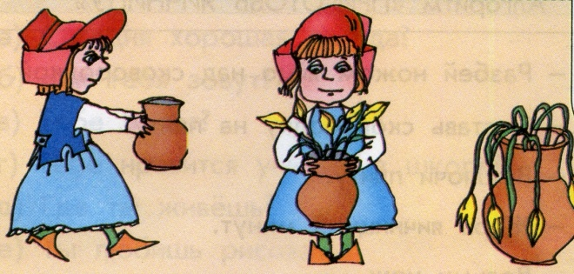
Задание 34. Какое действие забыла выполнить Красная Шапочка, когда ставила цветы в вазу? (Подчеркни)
1. Возьми вазу
2. Налей воды
3. Поставь цветы
4. Стоп

Slide 15
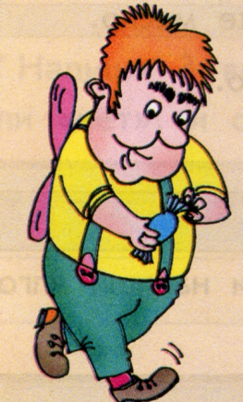
Задание 35. Правильно ли Карлсон ест конфеты? Если есть ошибки в алгоритме – исправь их
Алгоритм «СЪЕШЬ КОНФЕТУ»
Возьми конфету
Вымой конфету
Разверни её
Съешь конфету
Фантик выбрось в мусорное ведро
Стоп

Slide 16
Просмотри мультфильм и выбери правильный алгоритм
С
СДЕЛАЙ БУТЕРБРОД
СДЕЛАЙ БУТЕРБРОД
СДЕЛАЙ БУТЕРБРОД
Начало
Начало
Начало
Молодец!
Смажь кусок хлеба маслом
Отрежь кусок хлеба
Отрежь кусок хлеба
Подумай ещё!
Отрежь кусок хлеба
Смажь кусок хлеба маслом
Смажь кусок хлеба маслом
Подумай ещё!
Отрежь ломтик сыра
Отрежь ломтик сыра
Отрежь ломтик огурца
Положи сыр на бутерброд
Положи сыр на бутерброд
Положи огурец на бутерброд
Отрежь ломтик огурца
Отрежь ломтик огурца
Отрежь ломтик сыра
Положи огурец на бутерброд
Положи огурец на бутерброд
Положи сыр на бутерброд
Конец
Конец
Конец
Мультфильм

Slide 17
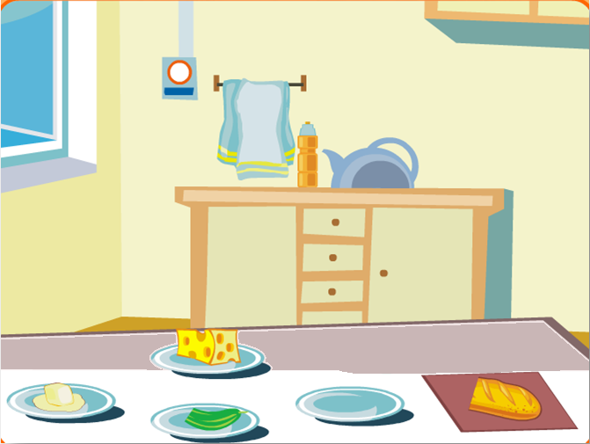
Мультфильм «Сделай бутерброд»

Slide 18
Просмотри мультфильм и выбери правильный алгоритм
С
СЛЕПИ СНЕГОВИКА
С
СЛЕПИ СНЕГОВИКА
С
СЛЕПИ СНЕГОВИКА
Начало
Начало
Начало
Слепи туловище
Слепи туловище
Слепи голову
Подумай ещё!
Слепи голову
Слепи голову
Слепи туловище
Подумай ещё!
Слепи и поставь правую руку
Слепи и поставь левую руку
Слепи и поставь правую руку
Молодец!
Слепи и поставь левую руку
Слепи и поставь правую руку
Слепи и поставь левую руку
Надень ведро на голову
Надень ведро на голову
Надень ведро на голову
Нарисуй глаза и рот
Воткни нос
Воткни нос
Воткни нос
Нарисуй глаза и рот
Нарисуй глаза и рот
Воткни метелку
Воткни метелку
Воткни метелку
Конец
Конец
Конец
МУЛЬТФИЛЬМ

Slide 19

Мультфильм
«Слепи снеговика»

Slide 20

Домашнее задание
Стр.49, №36.
Стр. 50, №38.
* Стр.50, №37.

Slide 21
Эта презентация является победителем конкурса компьютерных презентаций проводимого на сайте «Информатика в школе» при спонсорстве издательского дома «Питер»

